Slide 1

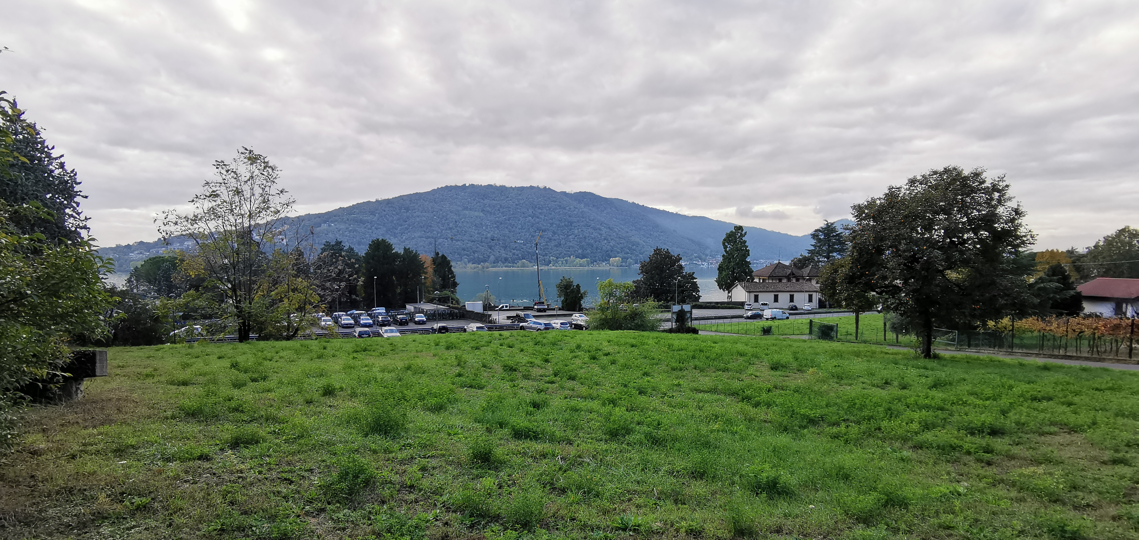
RESIDENZE LE VELE
Iniziativa Immobiliare
A pochi minuti dal centro storico di Sarnico

Slide 2
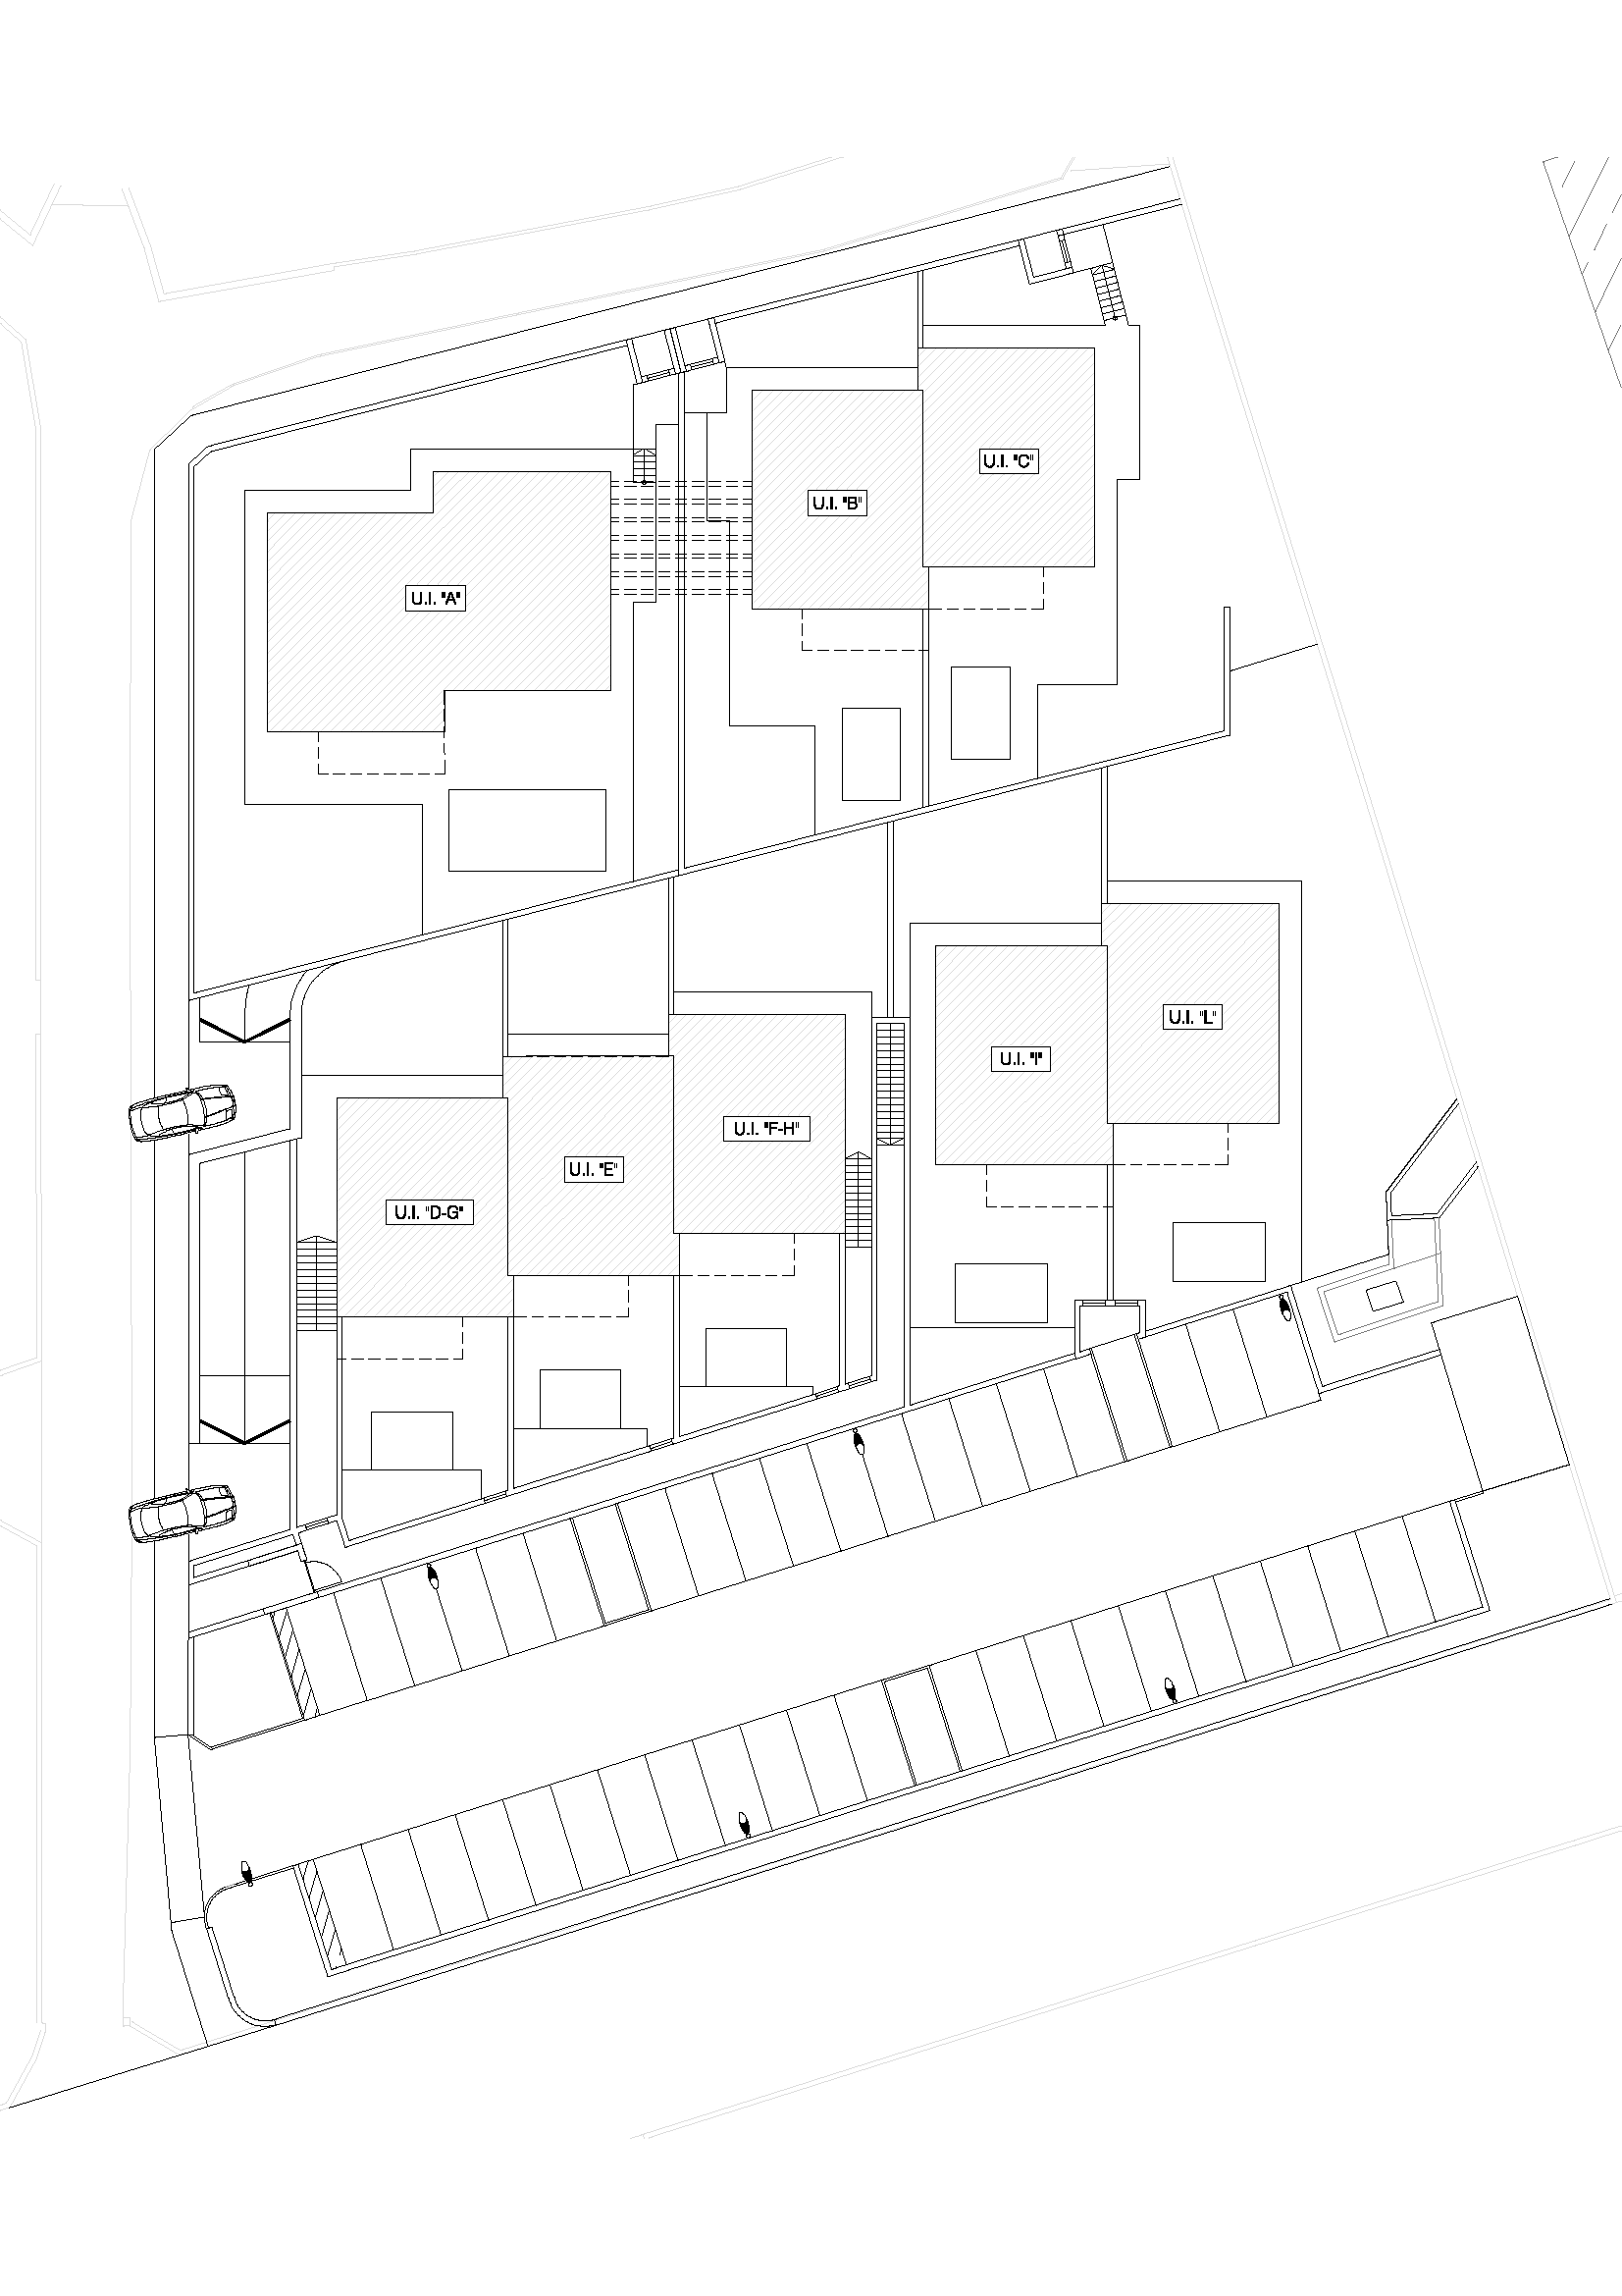
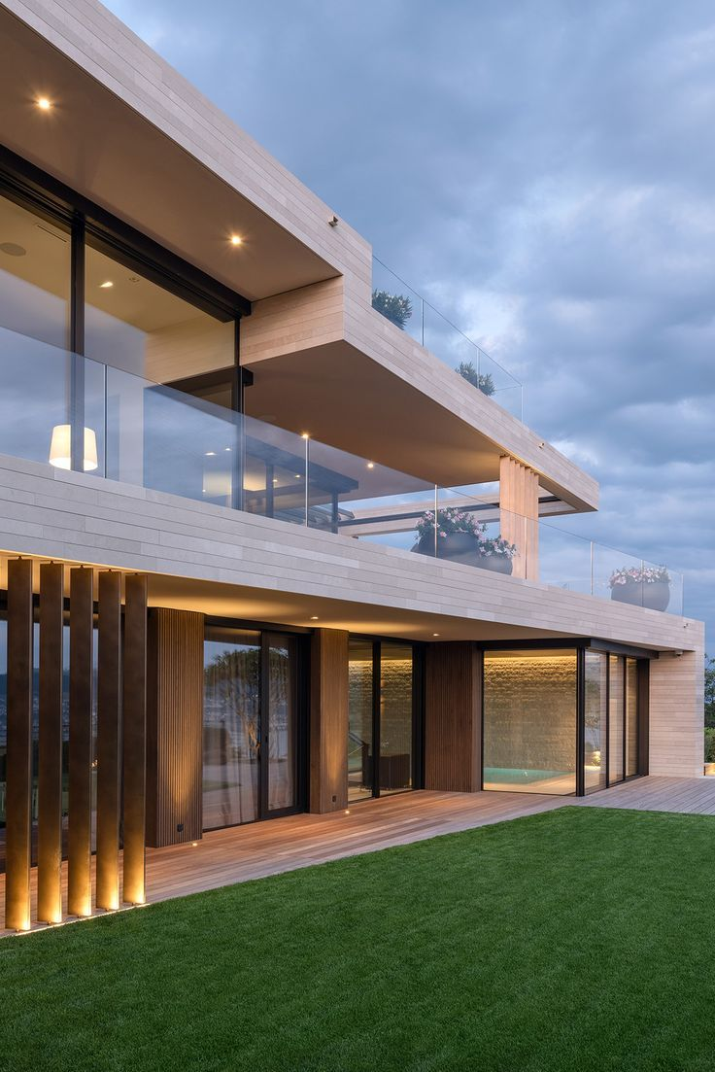
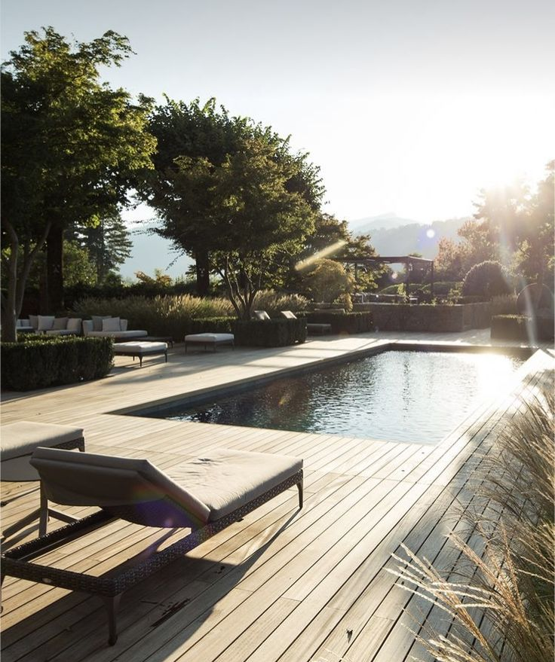
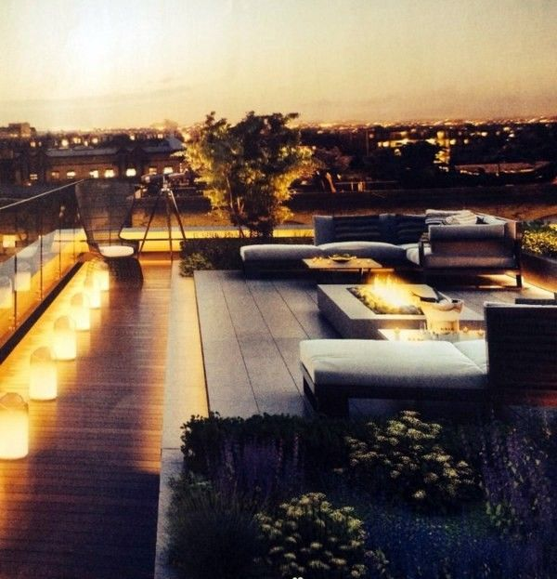
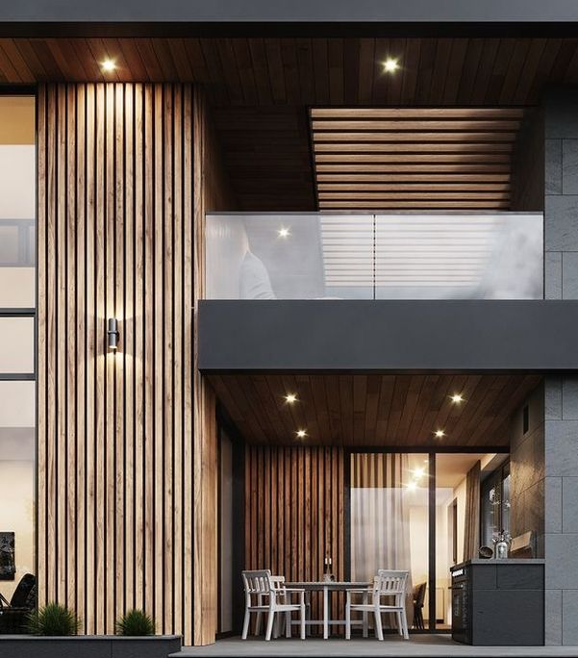
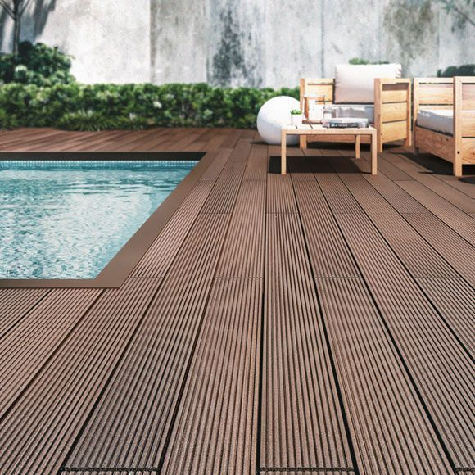
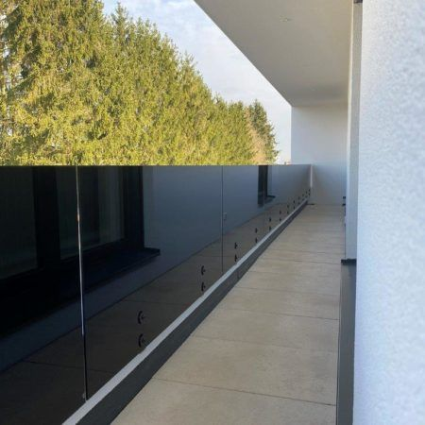
Eleganti residenze in riva al Lago
dal Design ricercato
e utilizzo di materiali di altissima Qualità
Parapetti in vetro
Rivestimenti di facciata ricercati
Pavimenti esterni in teak
Con terrazze Panoramiche Esclusive

Slide 3
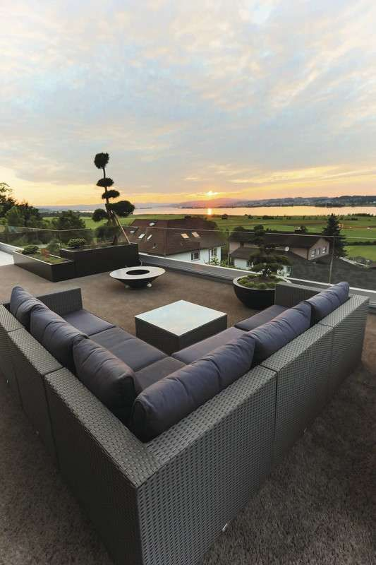
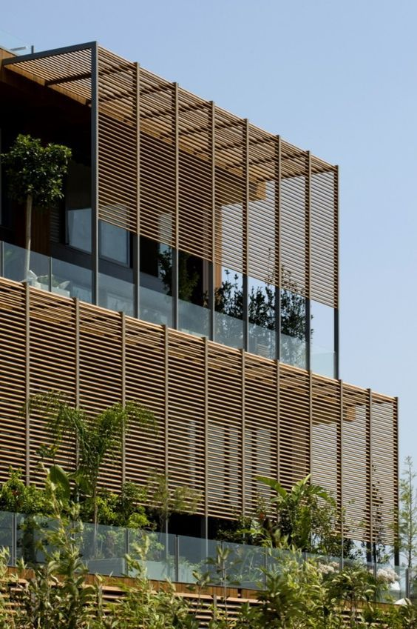
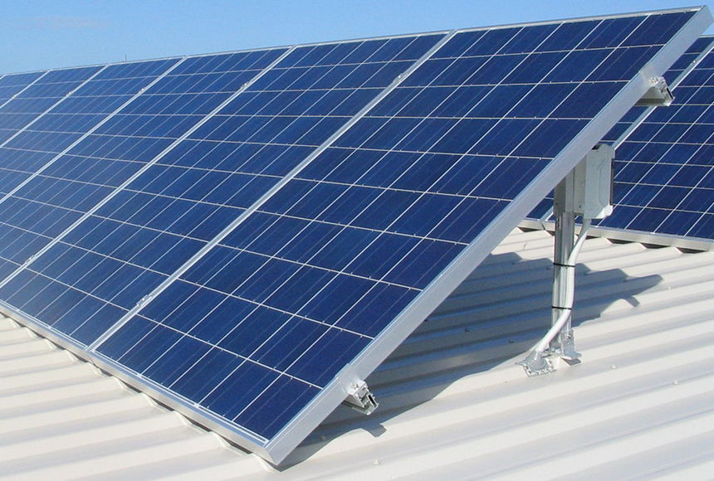
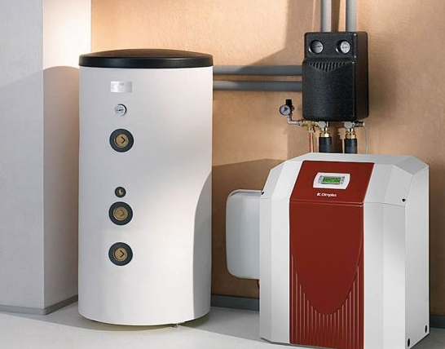
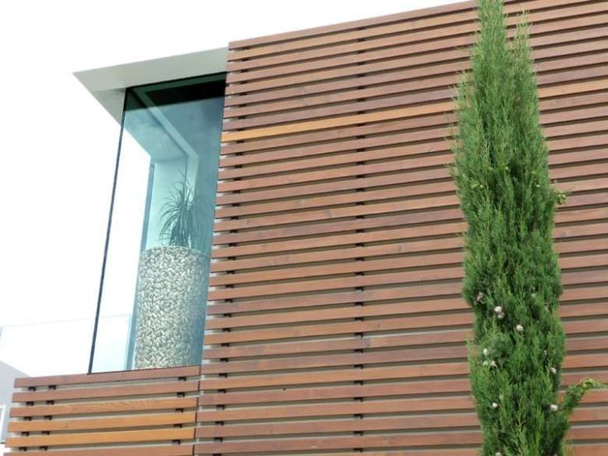
Alta Efficienza Energetica e Ridotto impatto ambientale
Estetica integrata nel contesto paesaggistico
Impianti fotovoltaici in copertura
Facciate ventilate
Pompe di calore ad alta efficienza

Slide 4
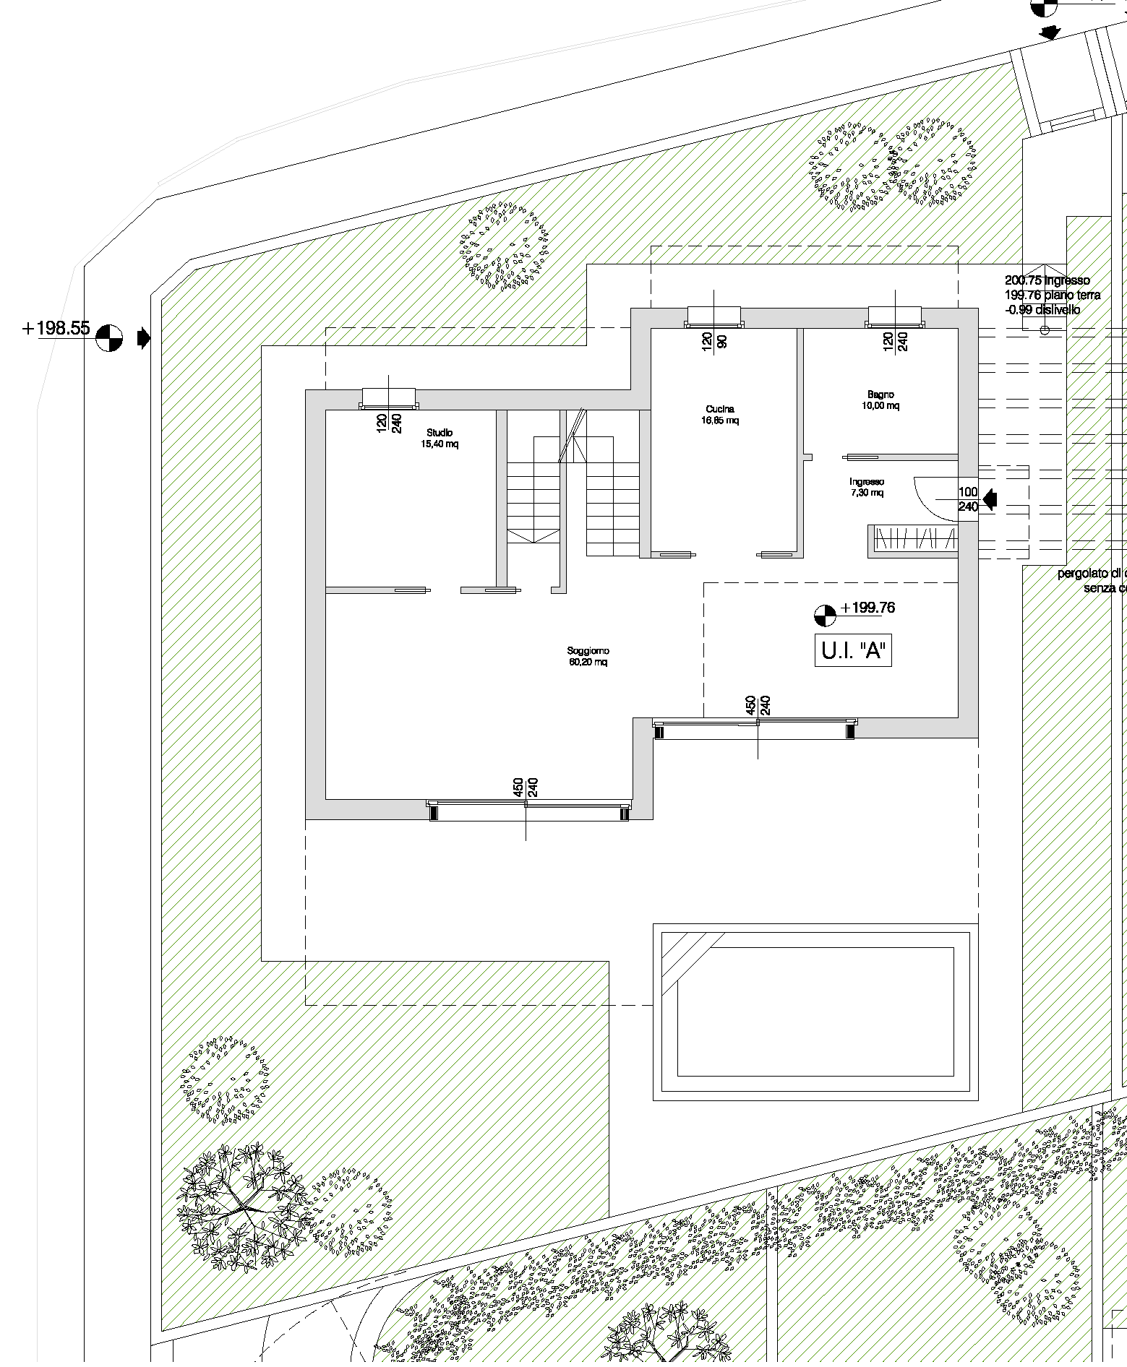
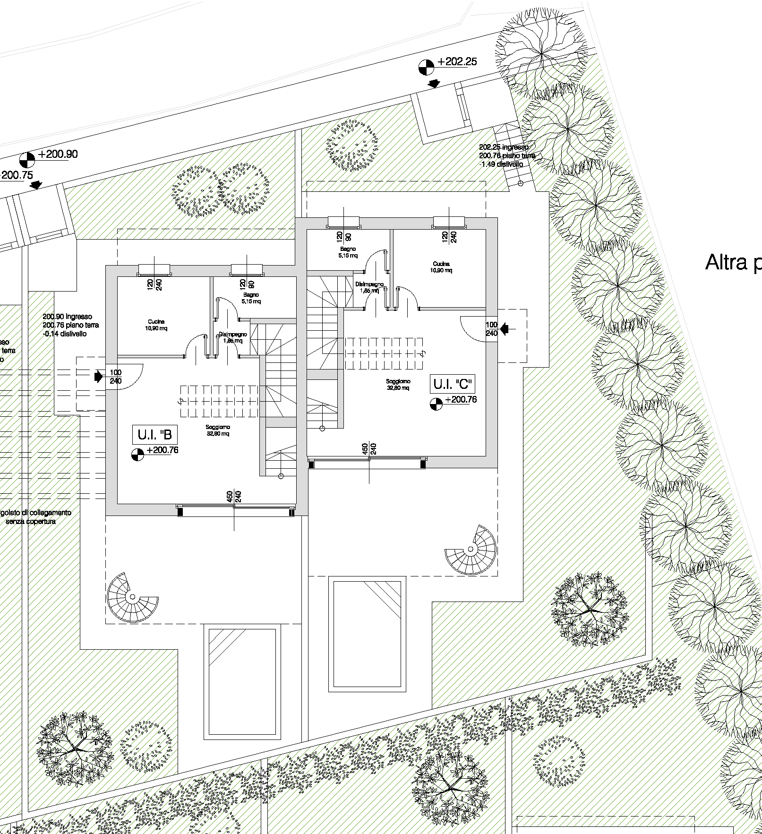
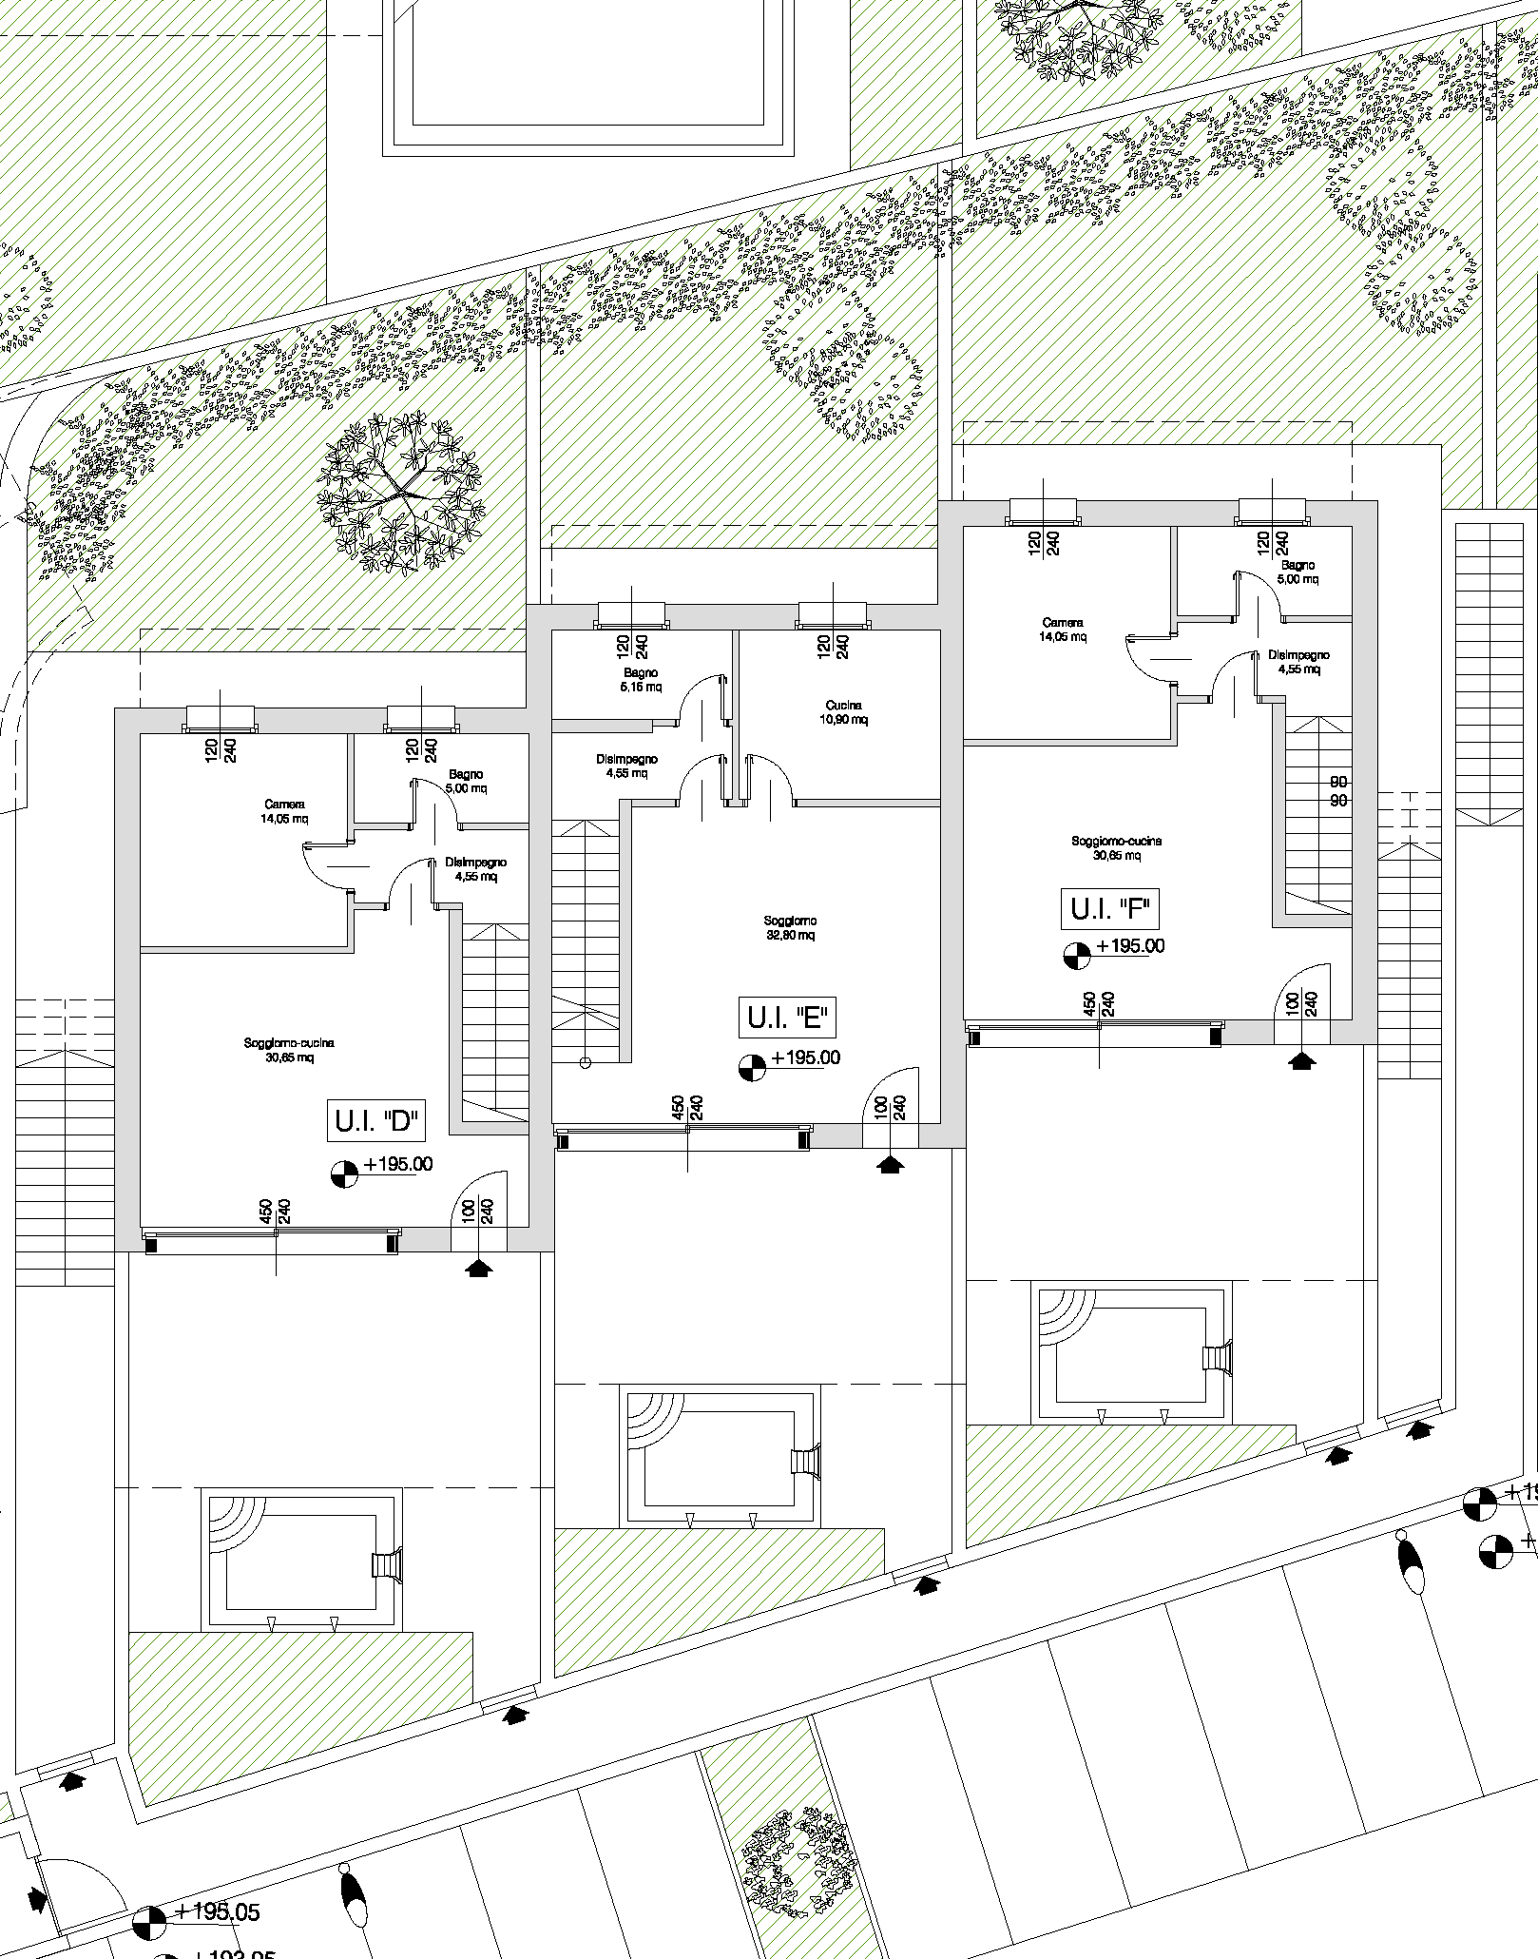
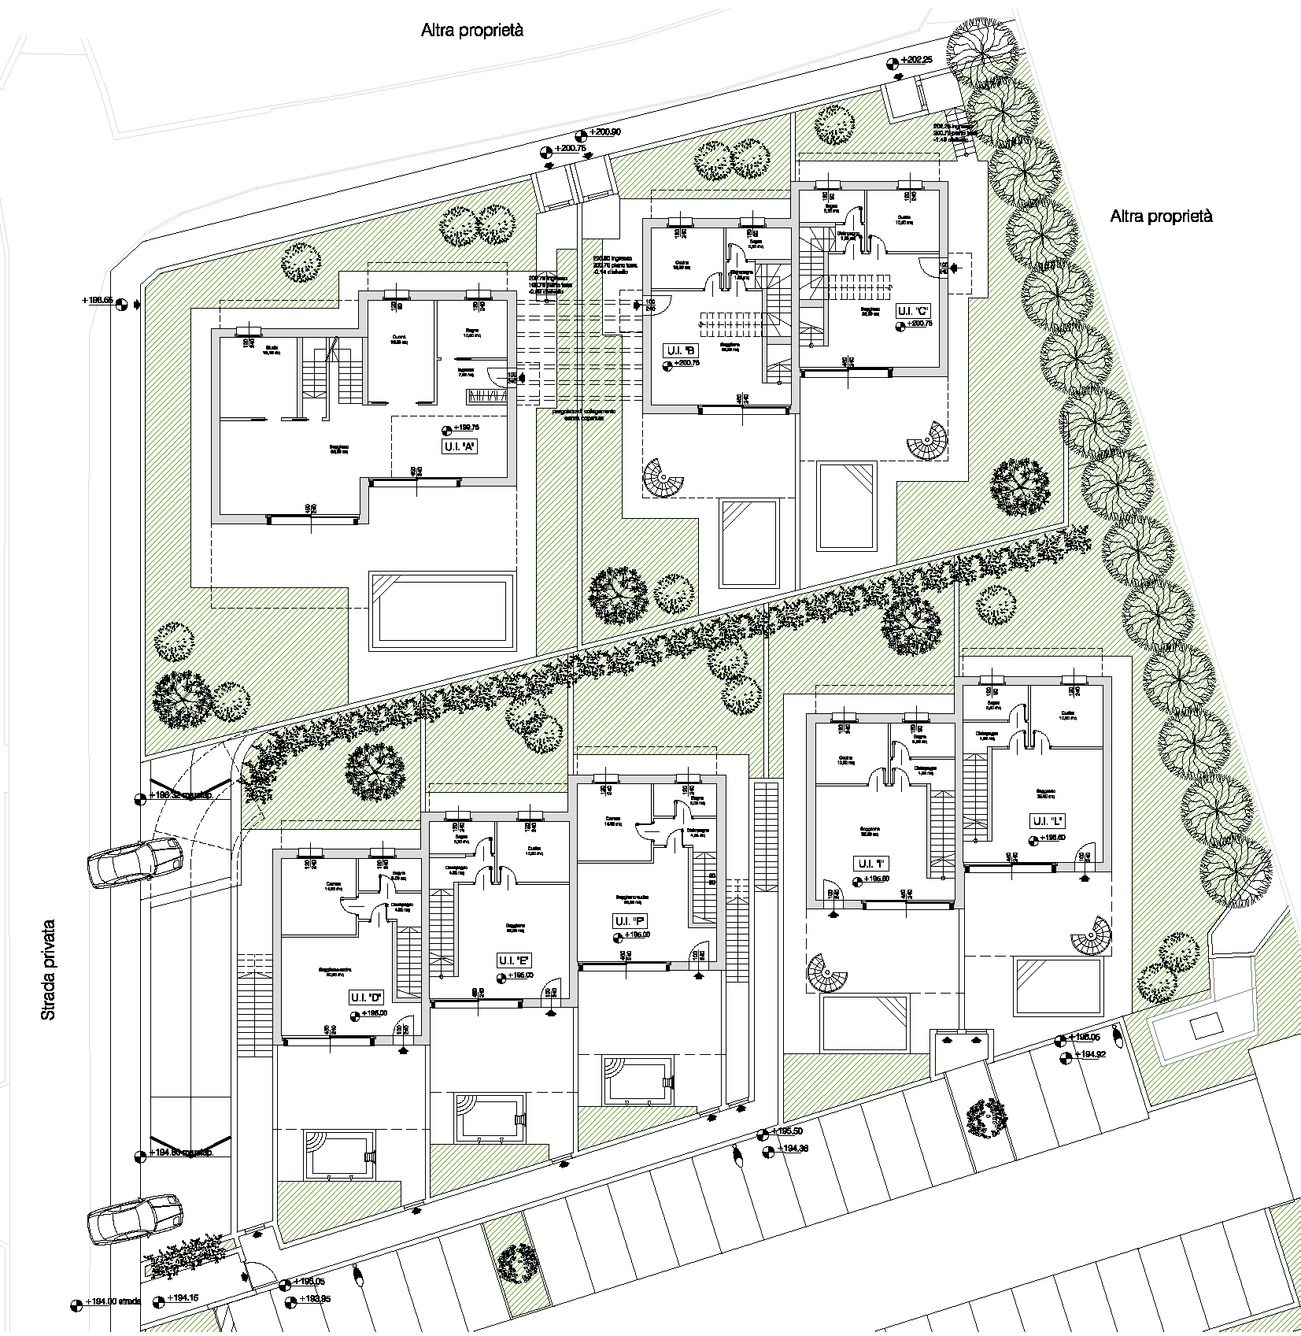
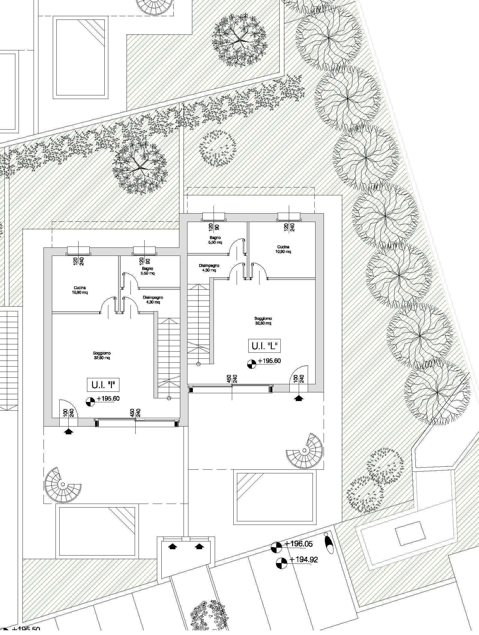
Villa Unifamiliare
Ville Bifamiliari
Ville Bifamiliari
Villette a Schiera
Differenti tipologie edilizie

Slide 5
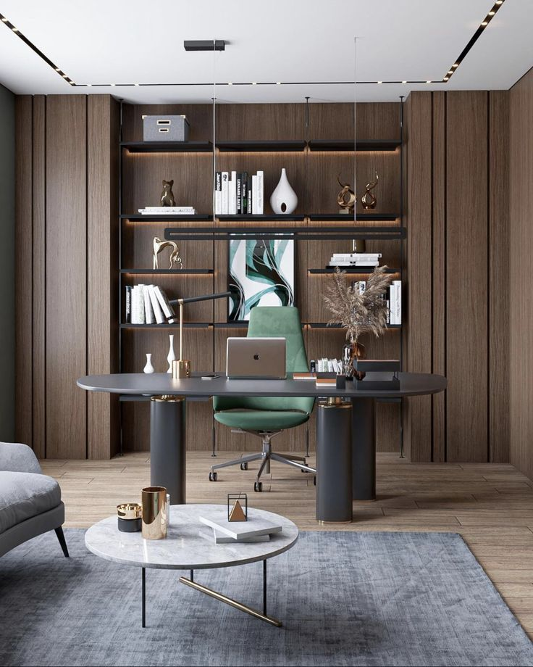
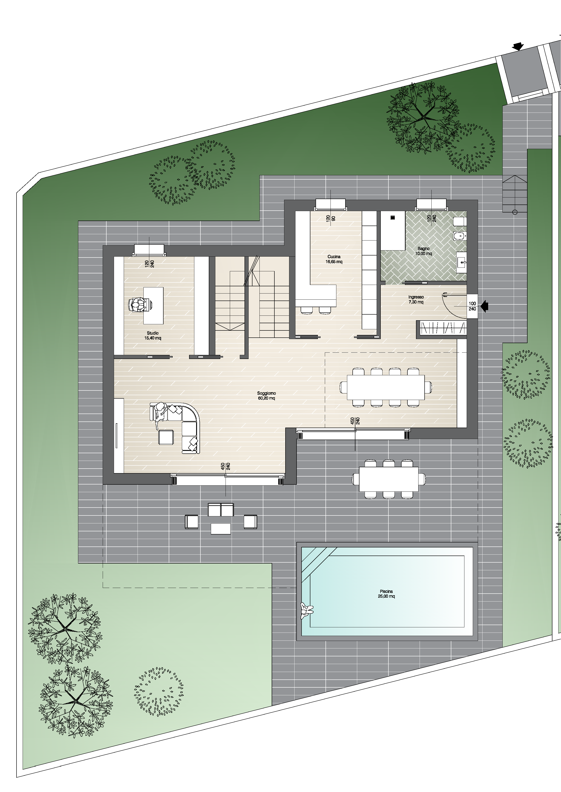
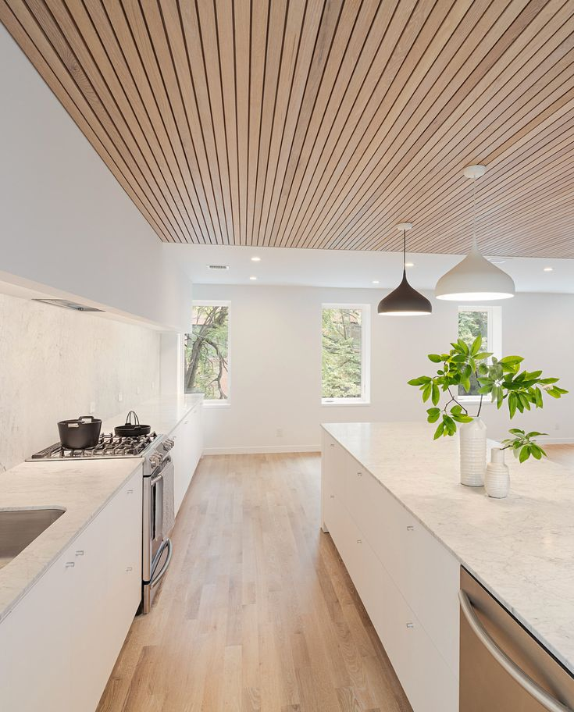
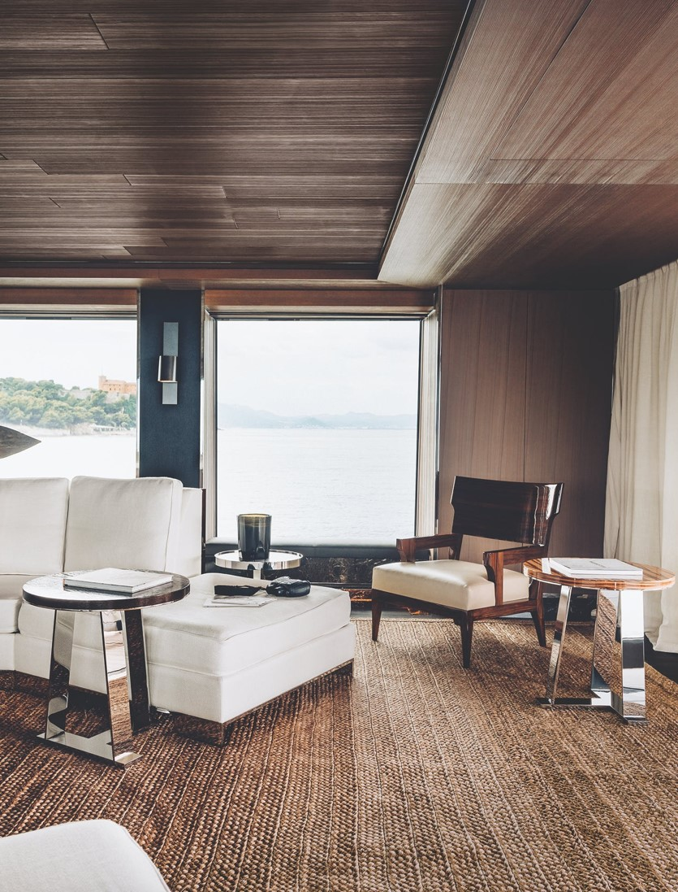
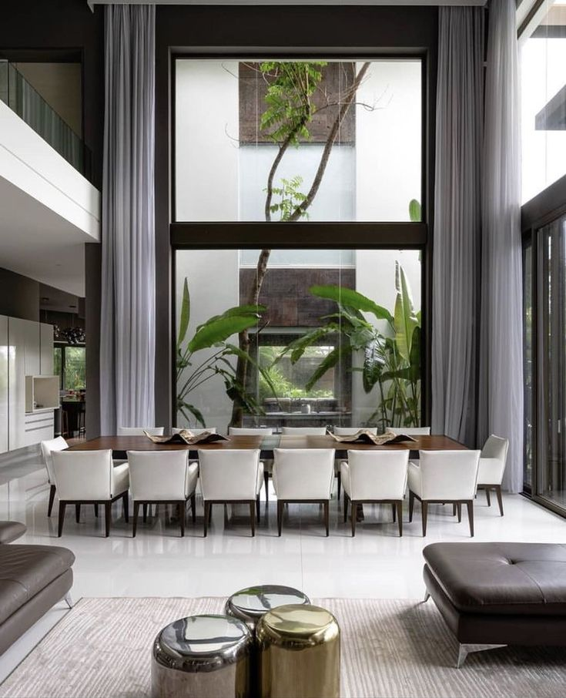
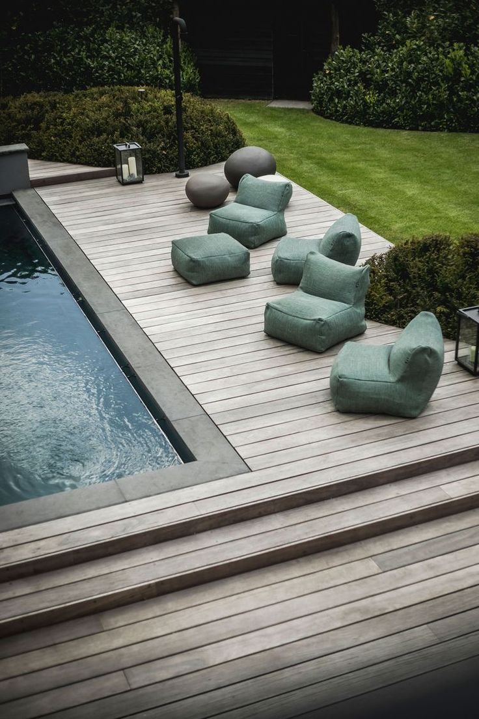
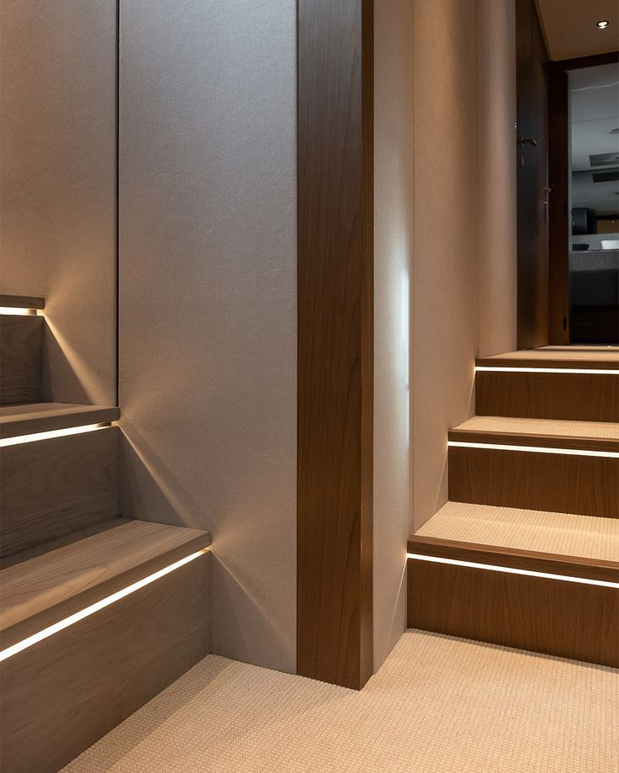
VILLA UNIFAMILIARE
soffitti in legno
Piano Terra
studio
cucina
soffitti in legno
salotto
sala da pranzo a doppia altezza
piscina
scala interna

Slide 6
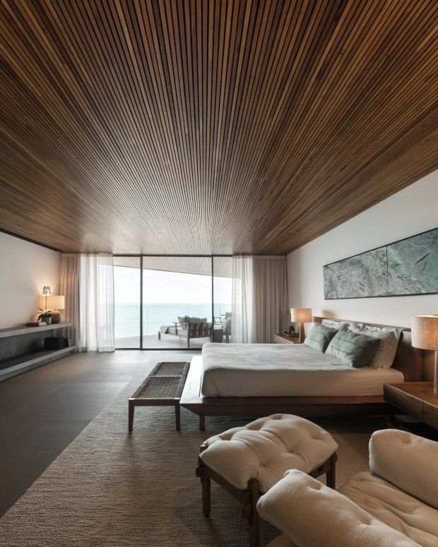
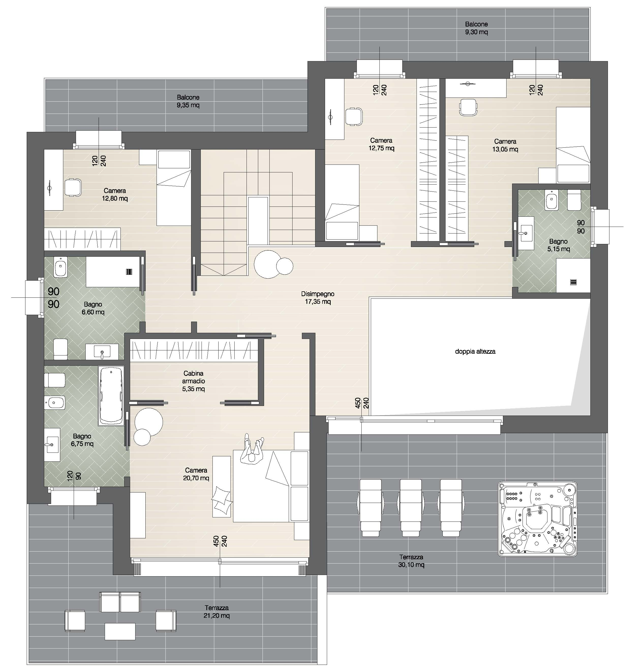
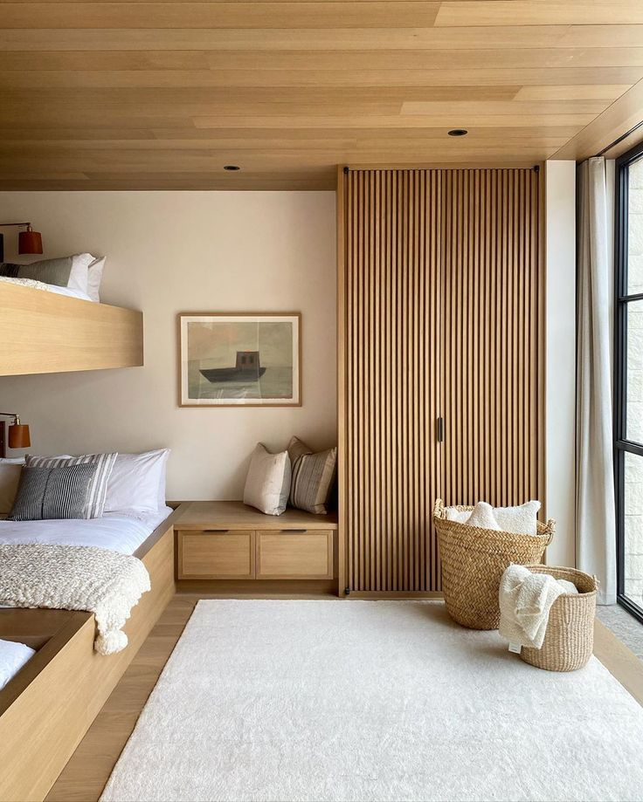
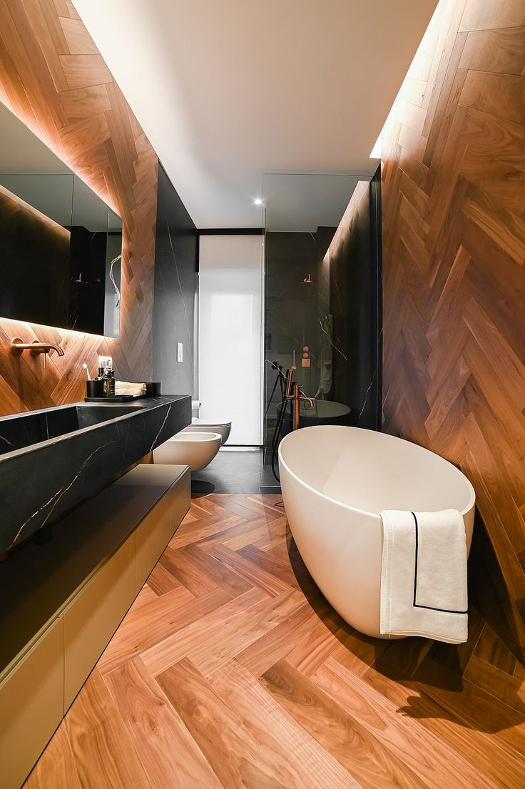
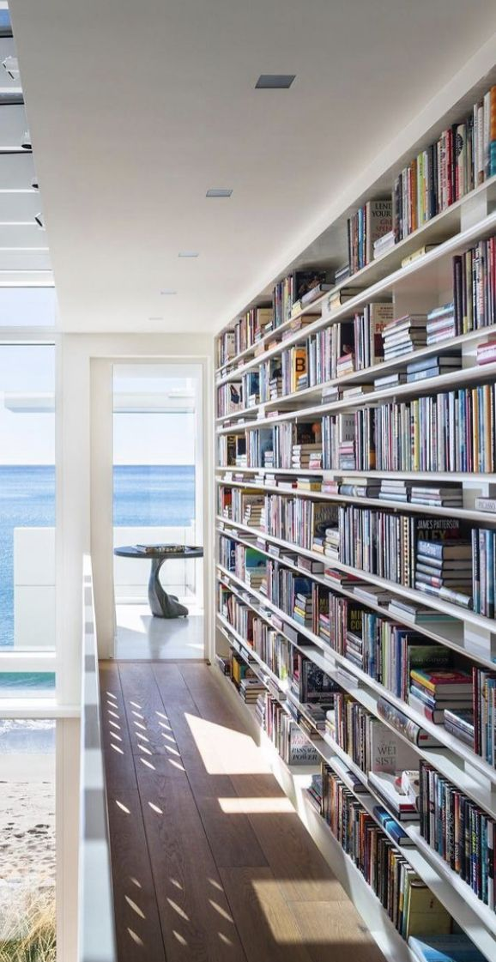
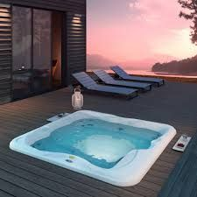
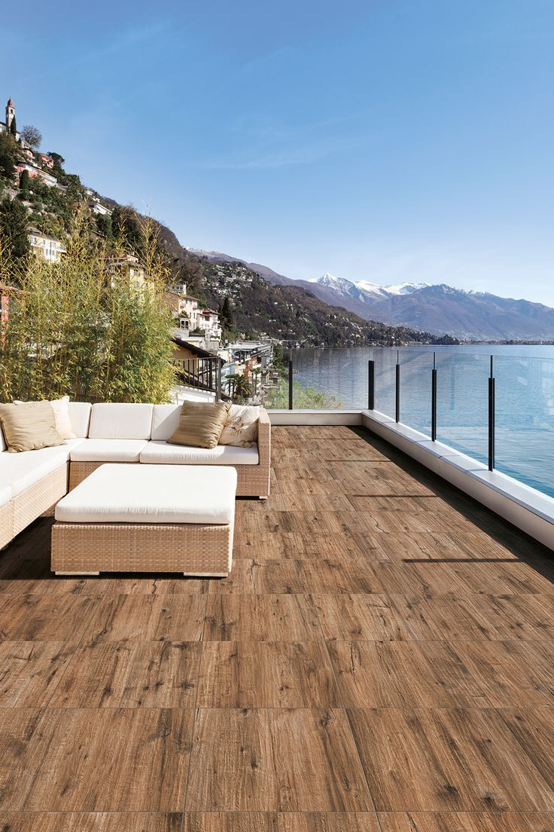
VILLA UNIFAMILIARE
Piano Primo
soffitti in legno
Camera matrimoniale
camera singola
bagno con vasca
terrazze
vasca esterna
ballatoio su doppia altezza

Slide 7
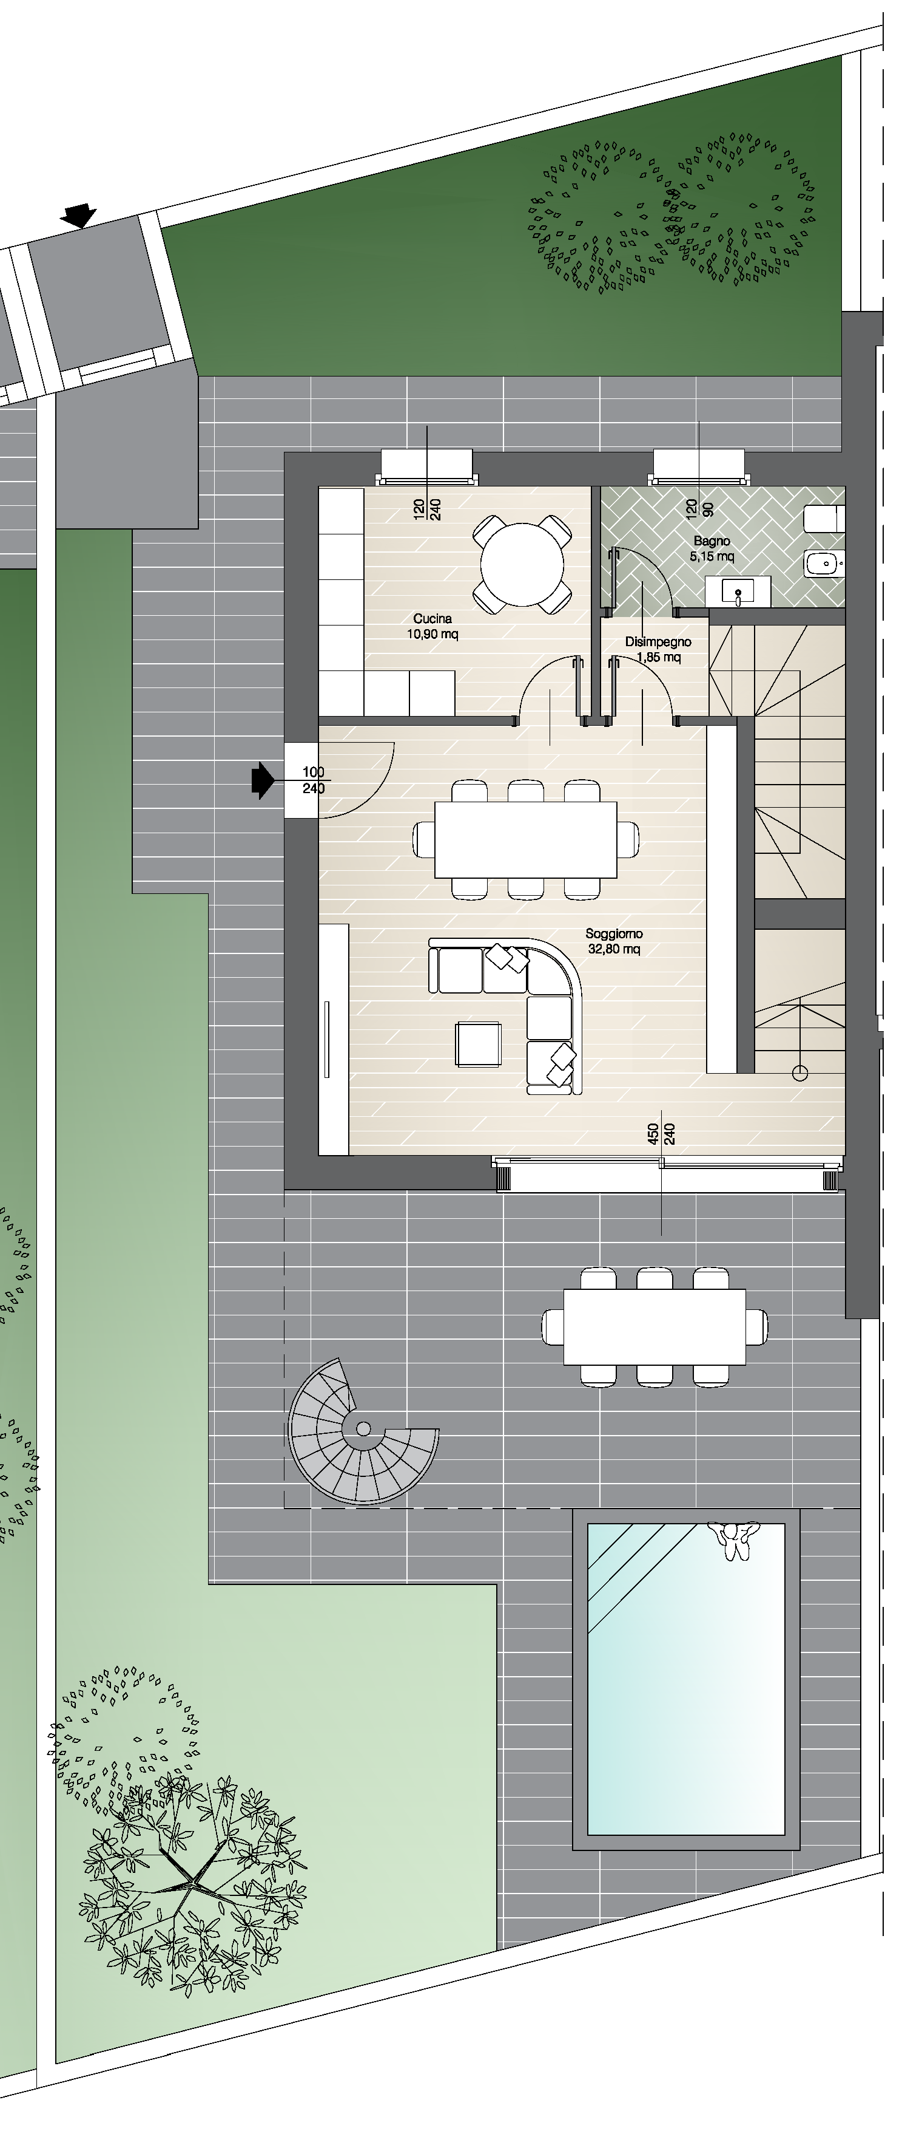
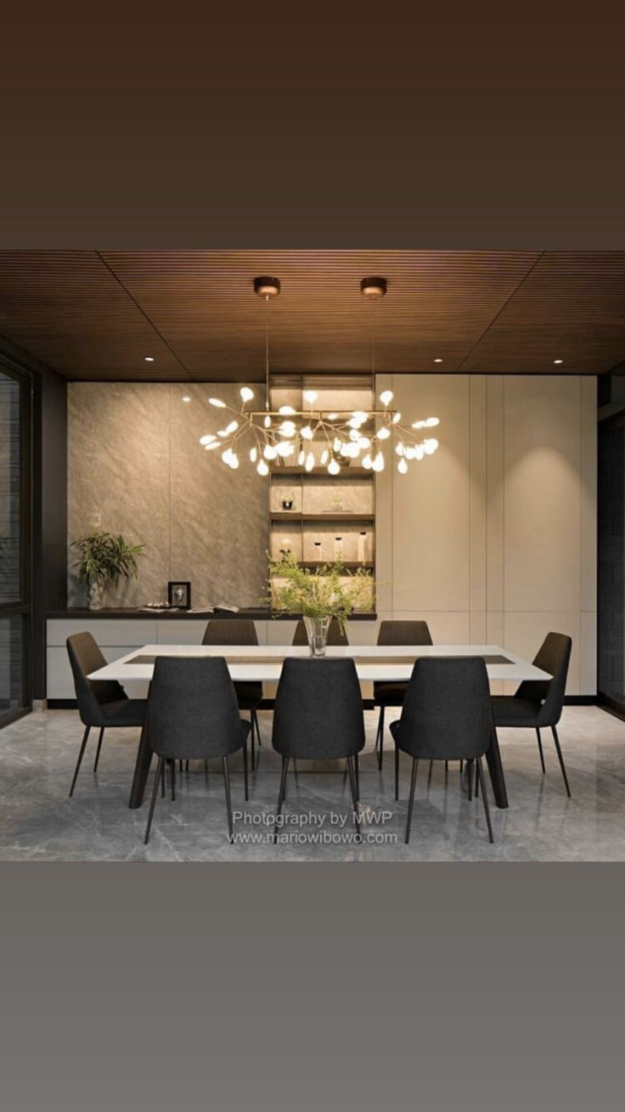
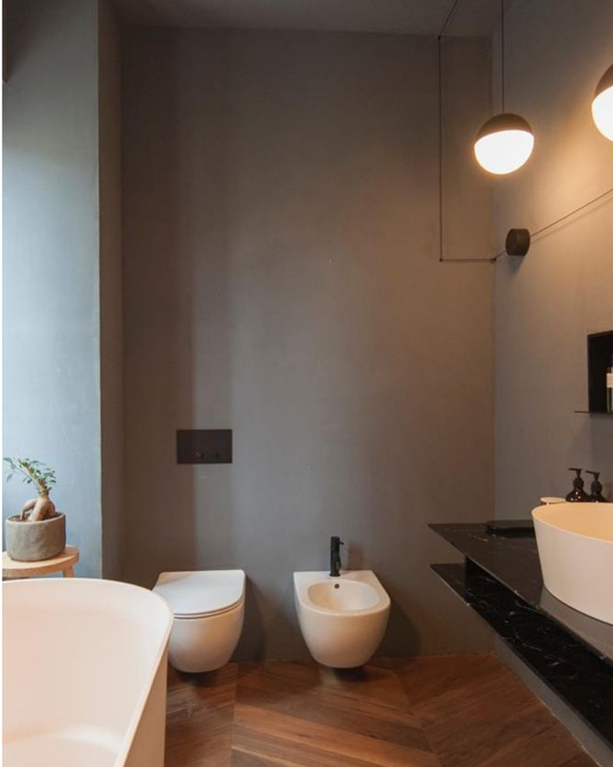
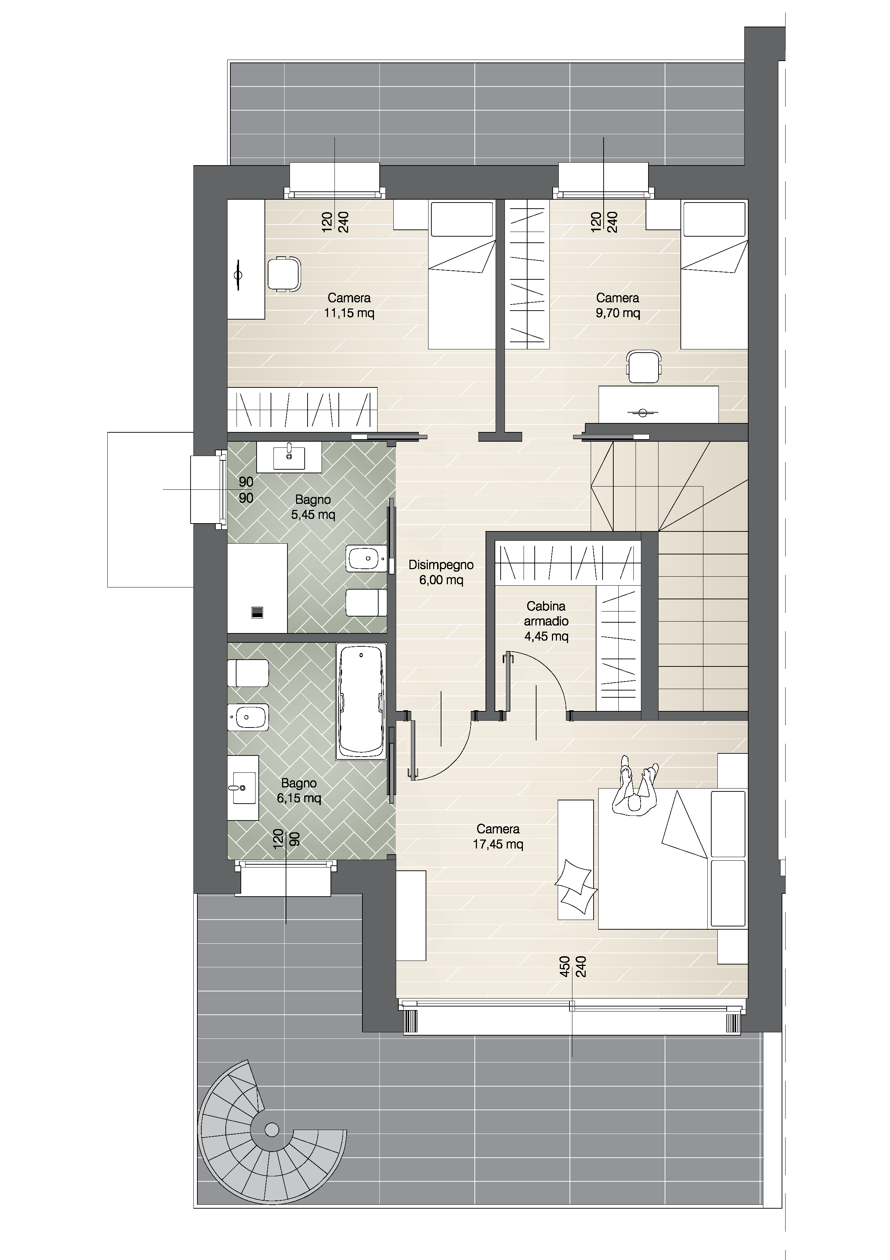
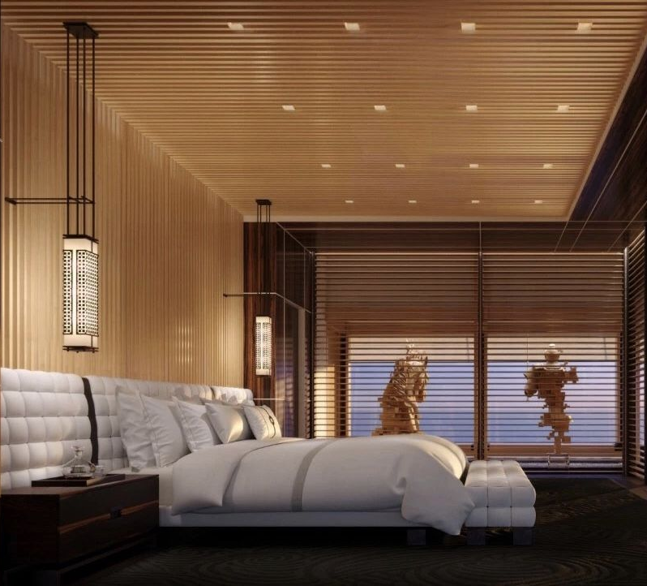
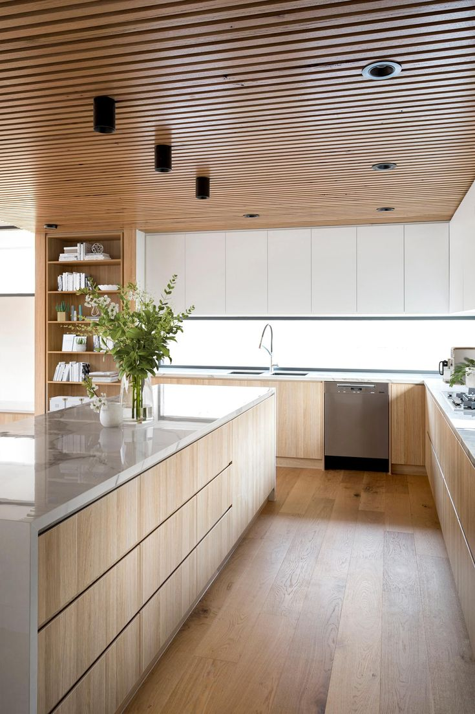
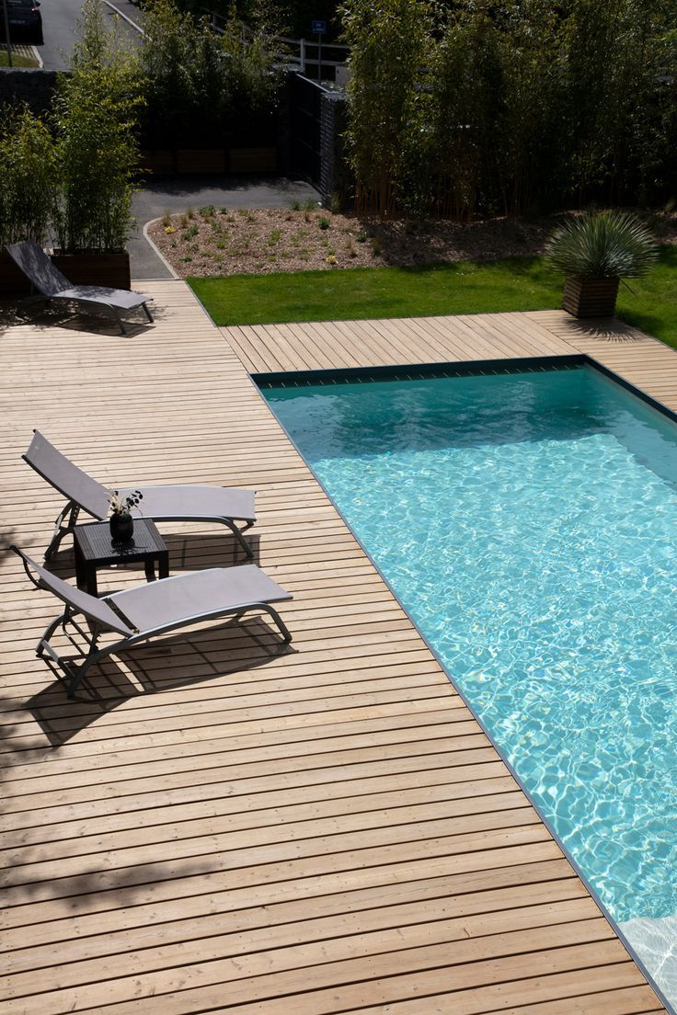
VILLA BIFAMILIARE
sala da pranzo
bagno
camera da letto
cucina
Piano Primo
Piano Terra
giardino con piscina
scala interna

Slide 8
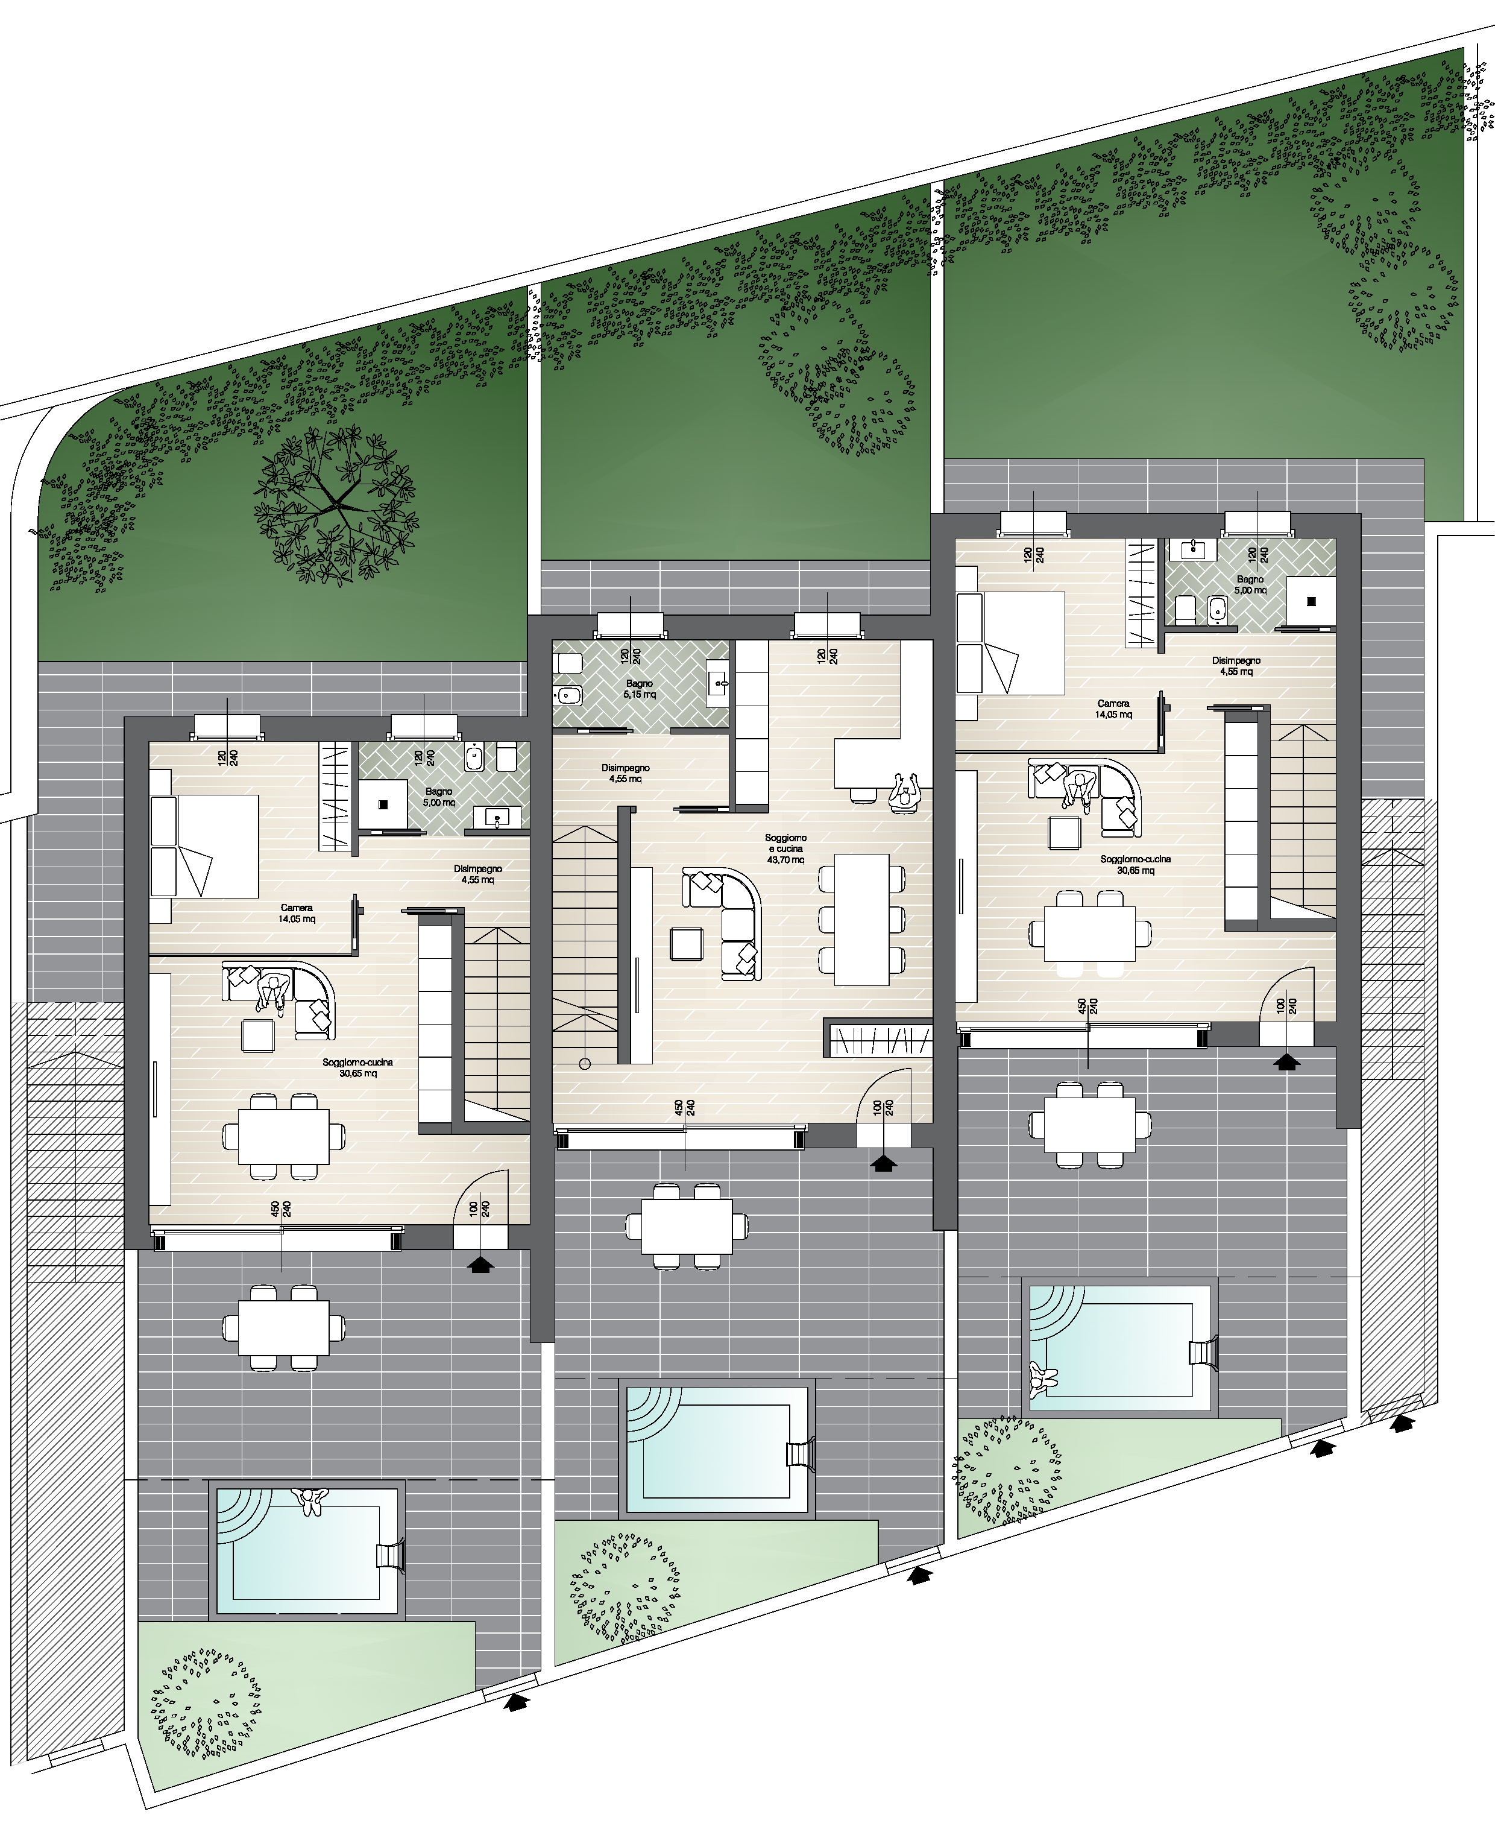
VILLETTE A SCHIERA
Piano Terra
Unità
Immobiliare F:
Appartamento a piano terra, con SPA interrata.
Unità
Immobiliare D:
Appartamento a piano terra, con SPA interrata.
Unità
Immobiliare E:
Appartamento a piano terra e piano primo, con SPA interrata.

Slide 9
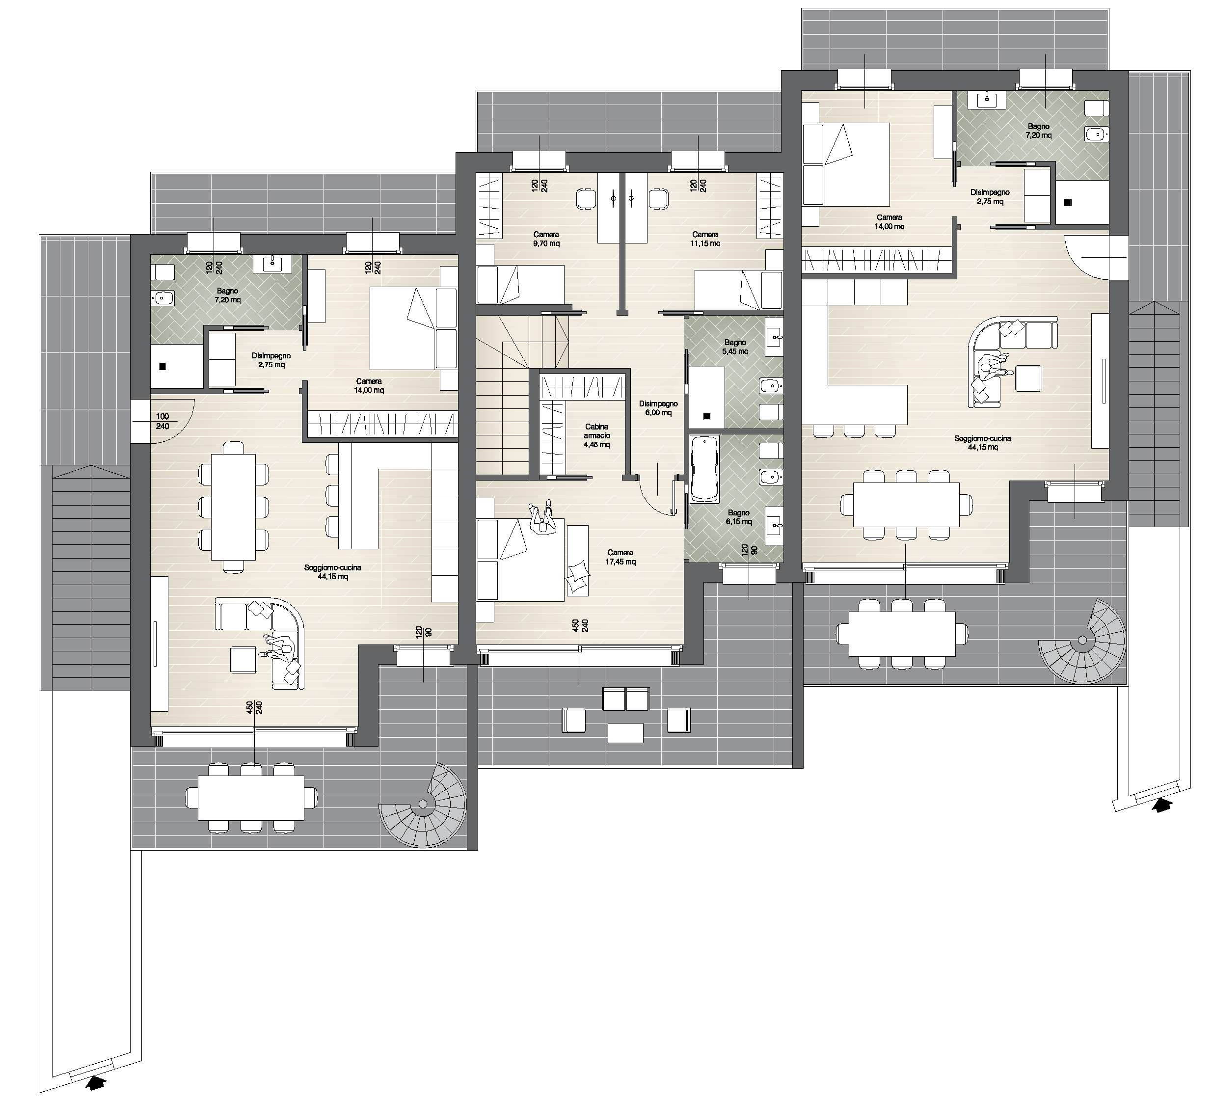
VILLETTE A SCHIERA
Piano Primo
Unità
Immobiliare H:
Appartamento a piano primo, con Solarium in copertura.
Unità
Immobiliare G:
Appartamento a piano primo, con Solarium in copertura.
Unità
Immobiliare E:
Appartamento a piano terra e piano primo, con SPA interrata.

Slide 10
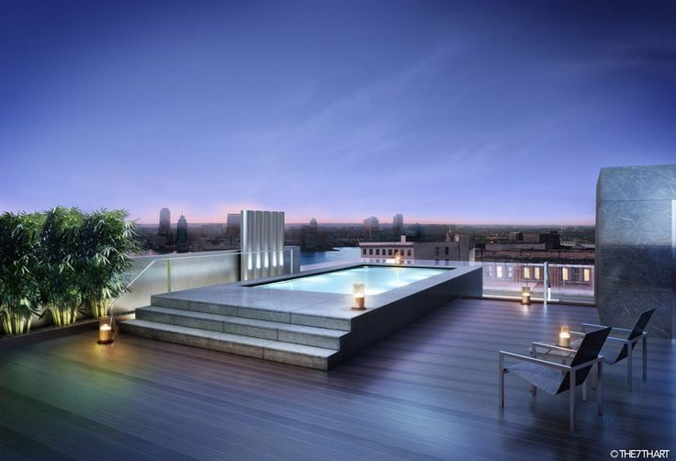
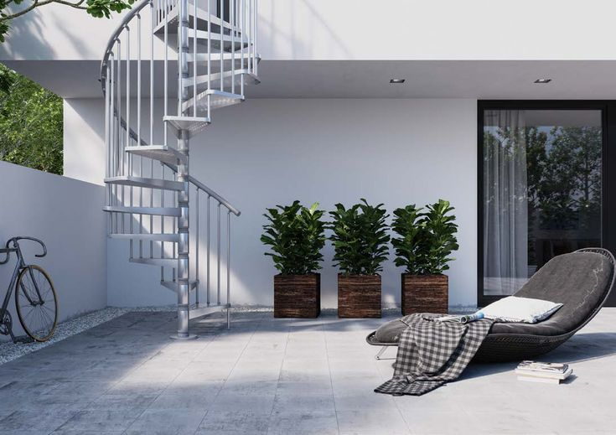
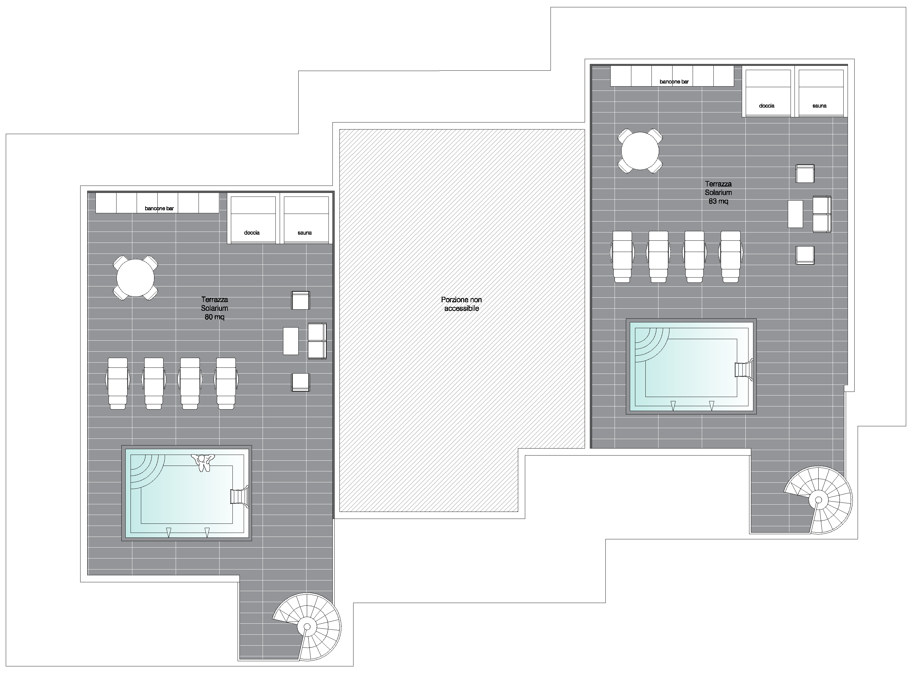
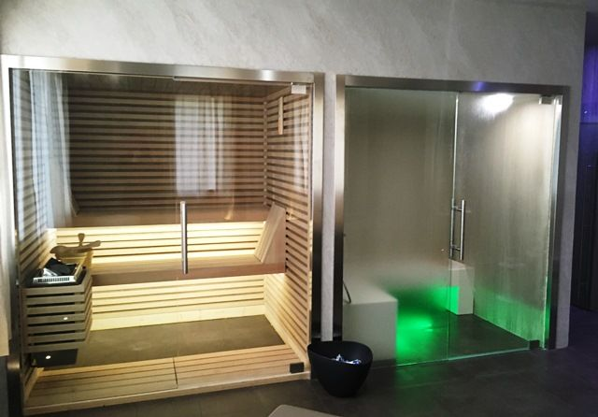
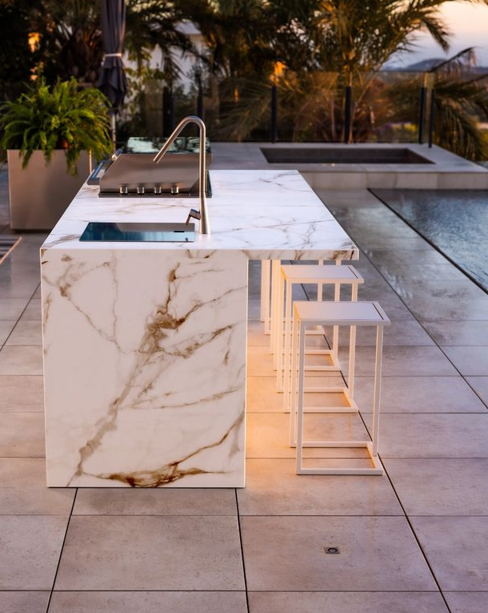
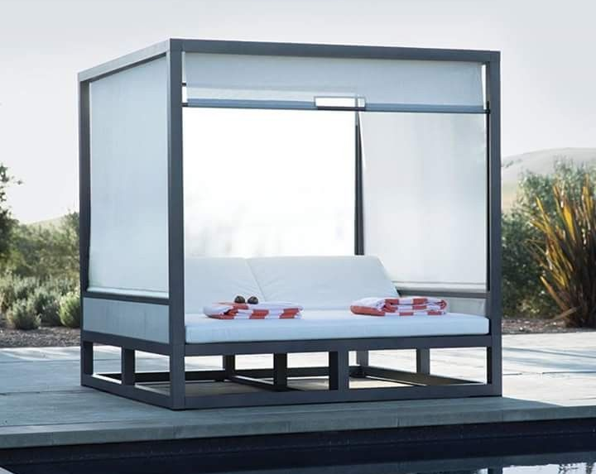
VILLETTE A SCHIERA
Copertura
Scala a chiocciola di accesso
dal terrazzo a piano primo
Piscina
Sauna finlandese e bagno turco
Bancone outdoor bar
Unità
Immobiliare G:
Appartamento a piano primo, con Solarium in copertura.
Unità
Immobiliare H:
Appartamento a piano primo, con Solarium in copertura.
Arredi confortevoli
Area relax

Slide 11
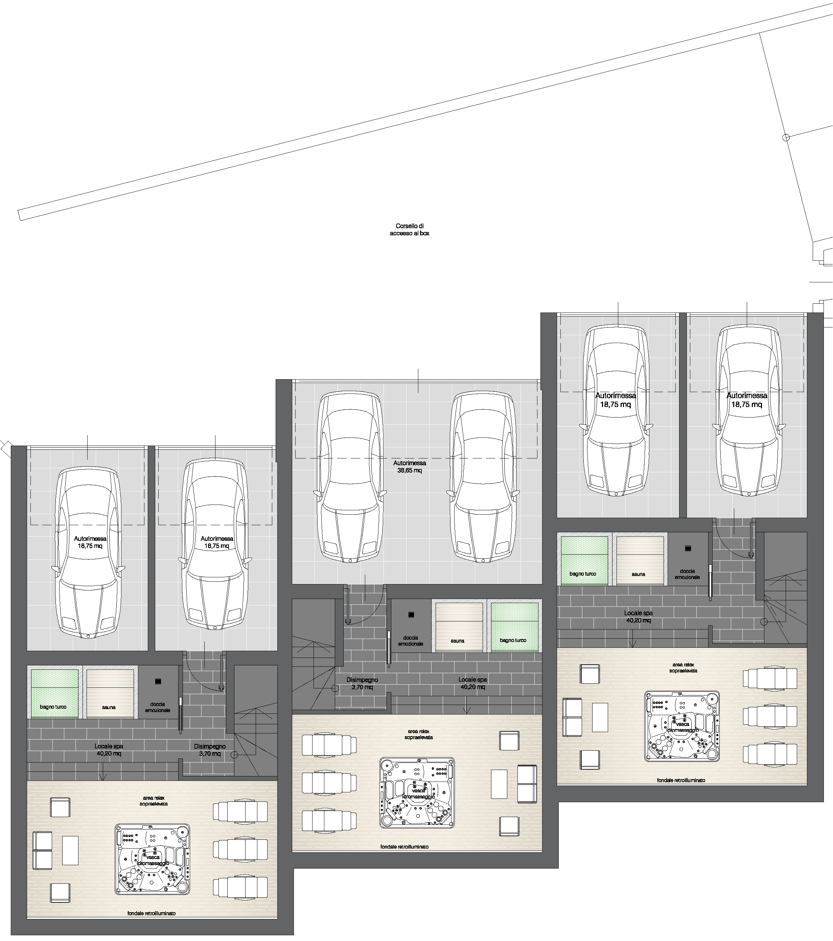
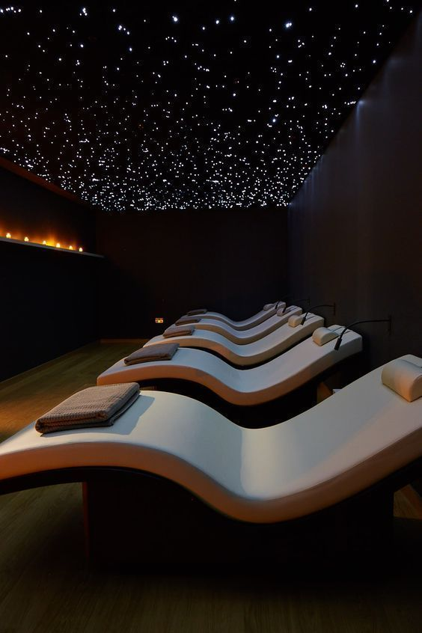
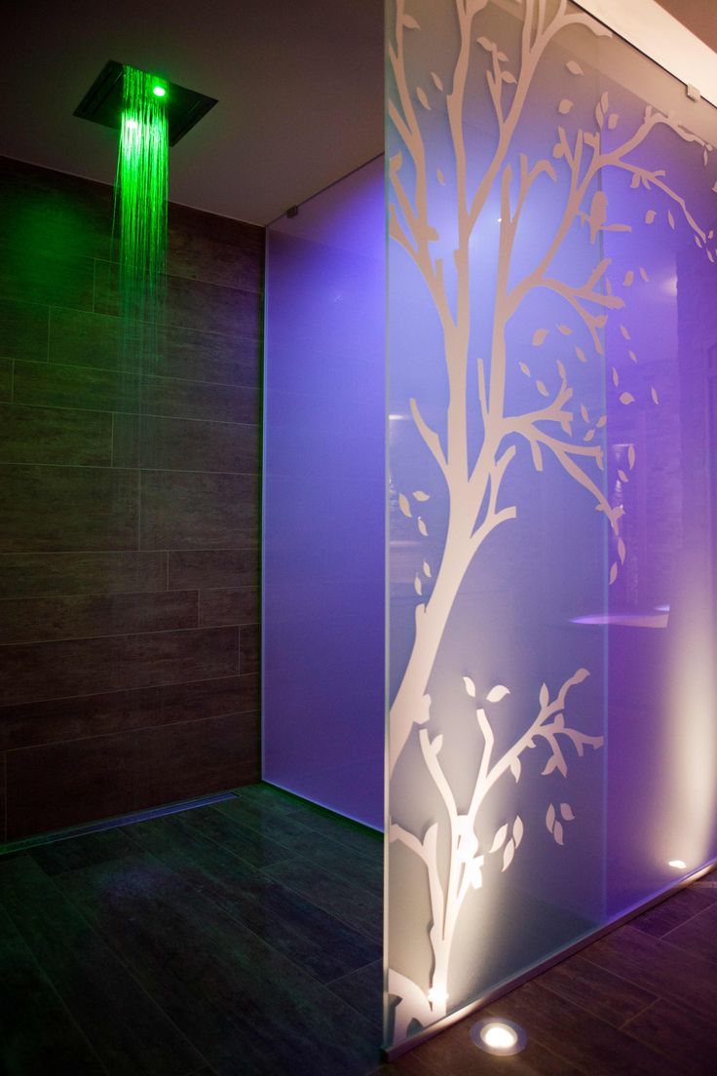


VILLETTE A SCHIERA
Piano Interrato
Area relax
Doccia emozionale
Sauna finlandese e bagno turco
Vasca idromassaggio riscaldata
Unità
Immobiliare D:
Appartamento a piano terra, con SPA interrata.
Unità
Immobiliare E:
Appartamento a piano terra e piano primo, con SPA interrata.
Unità
Immobiliare F:
Appartamento a piano terra, con SPA interrata.

